Slide 1


食品ロス
削減
ガイドブック 概要版
制作
消費者庁 消費者教育推進課
東京都千代田区霞が関 3-1-1
TEL：03-3507-8800（代表）
新未来創造戦略本部
徳島県徳島市万代町 1-1 10階
TEL：088-600-0000（代表）
アドバイザー：藤原以久子
公益社団法人 日本消費生活アドバイザー・コンサルタント・相談員協会 食生活委員会

Slide 2

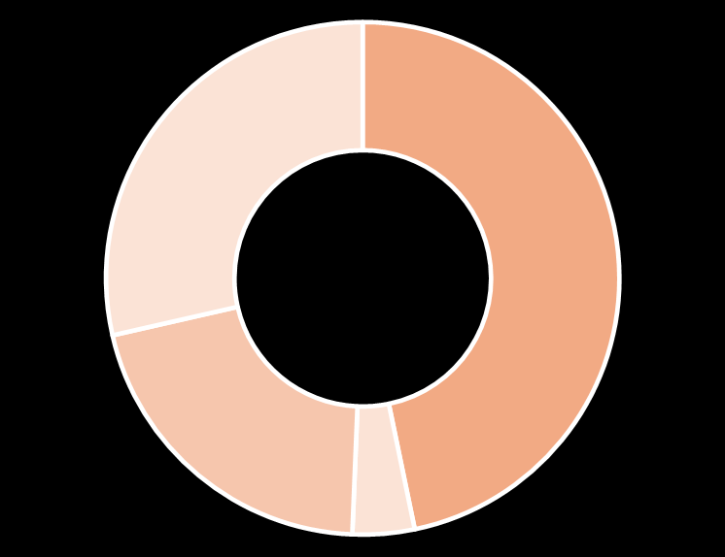


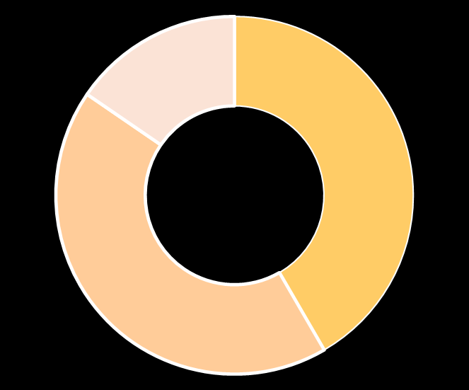

食品ロス概要編 情報編
日本の食品ロスの
定義と内訳
1
⾷品ロスとは、まだ⾷べられるにもかかわらず、捨てられてしまう⾷品のこと
2
日本では、国民一人当たり毎日おにぎり一個分の食品が捨てられている
3
食品ロスの約半分の量が家庭から出ている
食品廃棄物と食品ロスの定義
食品ロスの内訳(2023年度)
事業系食品ロス量 (農林水産省推計)
食品資源の
利用主体
食品廃棄物等の量
2,104万トン
うち食品ロスの量
製造・卸・小売事業者
製造・流通・販売の過程で発生する規格外品、返品、売れ残りなどが食品ロスになる。
外食事業者
作りすぎ、食べ残しなどが食品ロスになる。
(可食部分と考えられる量)
464万トン
外食産業 66万トン 29％
発生量合計
231万トン
食品製造業
108万トン 47％
食品関連事業者
事業系
食品廃棄物等
1,427万トン
事業系食品ロス
規格外品、返品、
売れ残り、食べ残し
231万トン
食品小売業48万トン 21％
食品卸売業9万トン 4％
家庭系
食品廃棄物等
678万トン
家庭系食品ロス
家庭系食品ロス量(環境省推計)
一般家庭
食べ残し、過剰除去、直接廃棄
233万トン
過剰除去
36万トン 15％
家庭での食品ロスの原因
作りすぎて、食べきれないなどの「食べ残し」。
期限切れ等により、手つかずのままで捨てる「直接廃棄」。
野菜の皮など食べられるところまで厚くむき捨てる「過剰除去」。
直接廃棄
100万トン 43％
発生量合計
233万トン
食品ロス量
(国民一人当たり)
毎日102g
おにぎり一個分の
食べものに相当
食べ残し
97万トン 42％
年間37kg
01
02

Slide 3

食品ロス概要編 情報編
食品の流れと
食品ロスの発生要因
1
生産者から消費者まで、食品が届くまでの一連の流れのことを「フードサプライチェーン」という
2
各段階で食品ロスが発生しているので、どの過程でどのような食品ロスが発生しているのかを確認することが大事
3
残ってしまった食品は、食品として再利用されることもあるが、ほとんど破棄されてしまう
食品が届くまでの流れ(フードサプライチェーン)
food
supply
chain
生産
製造
配送
販売等
消費
農林漁業者
米、野菜、果物、きのこ、畜産物等を育てたり、魚介類を捕ることで農畜水産物として出荷
食品製造業者
農畜水産物を加工、包装して出荷
卸売業者
生産者や食品製造業者から食品を受け入れ、保存管理し、小売店や飲食店の需要に応じて配送
小売業者
卸売業者等から食品を購入し、消費者へ販売
消費者
購入した食品を調理して消費したり、レストランなどで提供されたものを消費
食品の
流れ
外食事業者
卸売業者等から食品を購入し、調理して提供
とれすぎや、形が悪い(規格外)などにより、流通できず廃棄される。
需要を上回る製造、パッケージの印字ミスや破損による流通側からの返品などにより廃棄される。
売れ残り、パッケージの破損などにより、廃棄されたり食品製造業者へ返品される。
小売店では、パ
ッケージの破損や売れ残りにより返品・廃棄される。
飲食店では、作りすぎや客の食べ残しにより廃棄される。
使い忘れや食べ残しなどにより廃棄される。
食品ロスの
発生要因
03
04

Slide 4

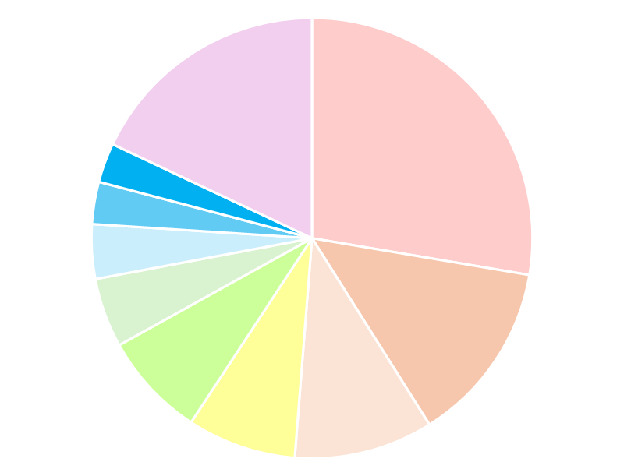
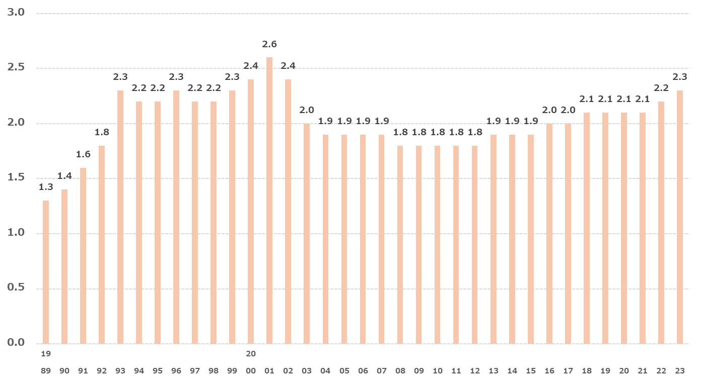
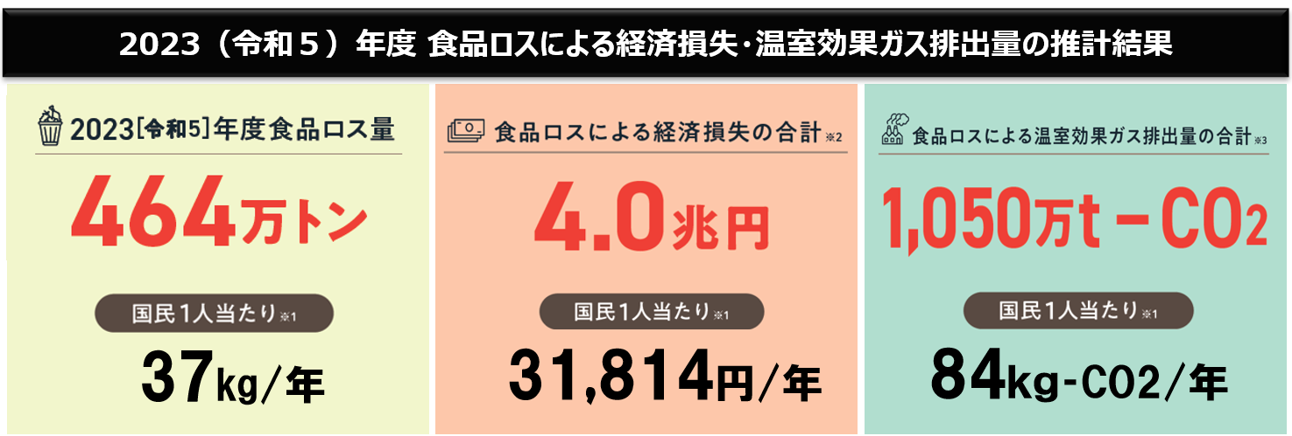
食品ロス概要編 情報編
食品ロスにまつわるお金の話
1
家庭における消費支出のうち、食費は1/4以上を占めている
2
家庭からの食品ロスは一般廃棄物として処理され、焼却処分するための経費は全て私たちの税金で賄われている
3
2023年度のごみ処理事業経費は、約2.3兆円であり、国民一人当たり18,300円/年
家計における食費の状況
ゴミ処理事業経費
国民一人当たり
18,300円/年
(単位：兆円)
69,530
円
その他の
消費支出
18.0%
食料
27.7%
教育
2.9%
被服及び履物 3.1%
消費支出
250,929円
家具・家事用品
4.0%
保険医療5.1%
資料：環境省「一般廃棄物の排出及び処理状況等について」 ごみ処理事業経費(一般廃棄物処理事業のうち、し尿処理事業経費を除く) (小数点第２位の四捨五入)
交通・通信 13.4%
光熱・水道7.7%
住居
8.0%
教養娯楽10.2%
資料：総務省 「家計調査(2024年)
(１世帯当たり１か月間の収入と支出) 」
参考資料：消費者庁「食品ロスによる経済損失及び温室効果ガス排出量の推計結果」
05
06

Slide 5
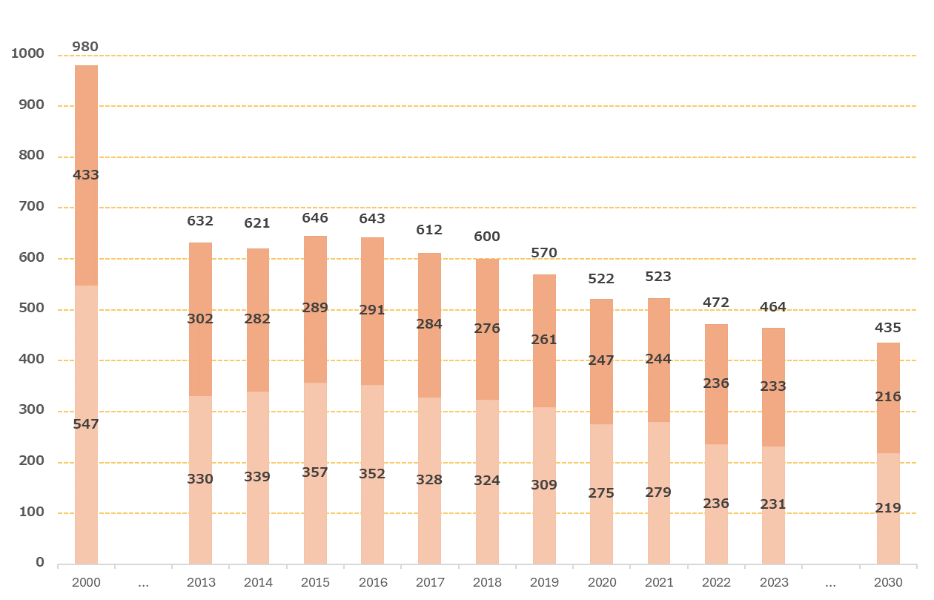


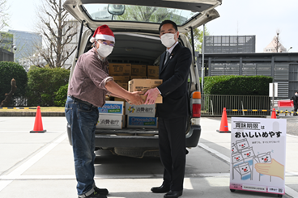
食品ロス概要編 情報編
食品ロス量の推移と削減目標
1
2000年度の980万トンと比べて、2030年度までに435万トンに減少させることを目標にしている
2
この減少目標を達成するには、一人ひとりが我が事として身近にできることから着実に取り組んでいくことが大切
3
各々の主体が、それぞれの立場で、食品ロスの問題を我が事と捉え、行動に移すことを促すことが大事
食品ロス量の推移
消費者、食品事業者等に求められる役割と行動
（「食品ロスの削減の推進に関する基本的な方針」*より）
（単位：万トン）
家庭系
事業系
日々の生活の中でできることを一人
ひとりが考え、行動に移す。
買物の前に家にある食材をチェック
定期的な冷蔵庫内の在庫管理
残った場合は自己責任で持ち帰り など
消費者
事業活動による食品ロスを把握、
商慣習を含め見直しに取り組む。
季節商品の予約販売
外食での小盛りメニュー等の導入
納品期限の緩和 など
農林漁業者・
食品関連
事業者
目 標
435
消費者等への普及啓発、食品関連事業者等の取組への支援、情報の収集・提供、未利用食品を提供するための活動の支援などを実施。
都道府県及び市町村は、「食品ロス削減推進計画」を策定(努力義務)
食品ロス削減推進サポーター制度
「食べ残し持ち帰り促進ガイドライン」、「食品寄附ガイドライン」等の周知 など
国
地方公共団体
年度
資料：農林水産省及び環境省 推計
※端数処理により合計と内訳の計が一致しないことがあります。
「食品ロスの削減の推進に関する基本的な方針」は、行政、事業者、消費者等の取組の指針となるものとして、「食品ロスの削減の推進に関する法律」(令和元年10月1日施行)の規程に基づき策定。
第１次基本的な方針（令和２年３月31日閣議決定）
第２次基本的な方針（令和７年３月25日閣議決定）
07
08

Slide 6
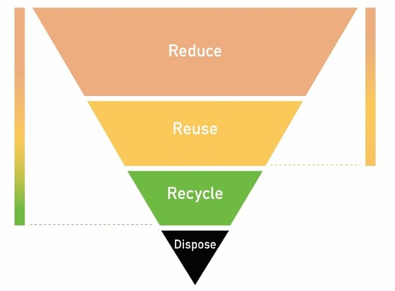
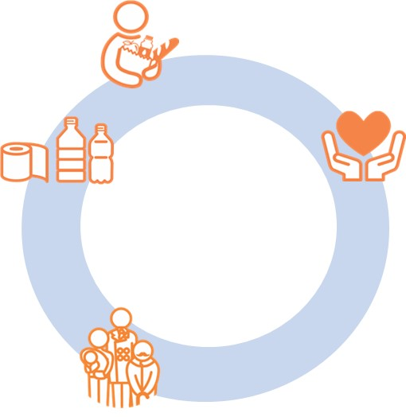
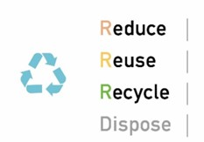
食品ロス概要編 情報編
食品ロス削減は
エシカル消費
1
食品ロスの削減は環境にやさしく、人や社会等への配慮に つながる消費行動で、「エシカル消費」の一つ
2
食品ロス削減のためにも「今だけ」「ここだけ」「自分だけ」ではなく、将来のこと、地域のこと、周りの人のことを考えた消費行動を
3
3R(スリーアール)は、大量生産、大量消費で増えるごみ処理の対策として、資源を有効活用するために、導入された考え方
エシカル消費とは？
エシカル(ethical)とは倫理的な、道徳的なという意味の言葉。
地域の活性化や雇用などを含む、人・社会・地域・環境に配慮した消費行動です。
ごみを出す時は、CO2(二酸化炭素)の排出や埋立ての問題を考えてみましょう。
食品ロス削減
作る人のことを考え、食品・食材という資源を無駄なく使ってみましょう。
発生の抑制
人
有効活用
3R
資源循環
環境
食品ロス
削減の行動
社会
廃棄
食事に困っている人のことを考えて、食べ物を無駄なく扱いましょう。
必要な分を買い、作り、食べきる・使いきる
地域の連携、活性化につながる活動をしてみましょう。
新たな価値への転換、シェア、寄附等
地域
燃料や推肥等への変換
捨てるごみは最小限に
09
10

Slide 7
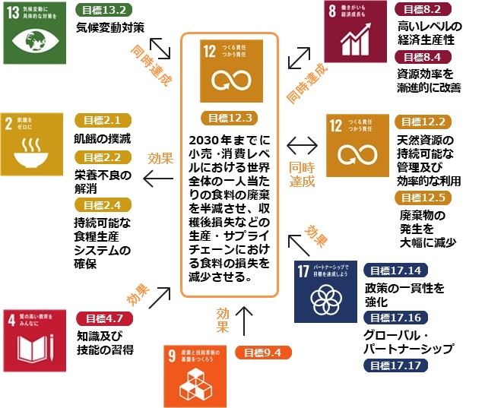



食品ロス概要編 情報編
SDGsと
食品ロス削減
1
SDGsとは、2015年9月に、国連の「持続可能な開発サミット」で採択された2016年から2030年までの国際目標
2
SDGsでは、貧困を撲滅し、持続可能な世界を実現するために、17のゴール(目標)が設定されている
3
食品ロスの削減、食品リサイクルの推進、環境と関わりの深いゴールの達成を通じて、経済・社会の諸課題の同時解決につなげることが重要
持続可能な開発目標
(Sustainable Development Goals：SDGs)
食品ロスの削減と関連する効果
目標 12. 持続可能な生産消費形態を確保する
目標12.3 2030年までに小売・消費レベルにおける世界全体の一人当たりの食料の廃棄を半減させ、収穫後損失などの生産・サプライチェーンにおける食料の損失を減少させる。
インフラ改良や
産業改善により、
持続可能性を向上
パートナーシップを
奨励・推進
11
12

Slide 8



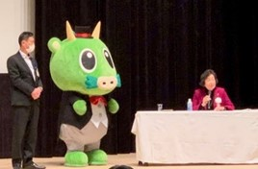
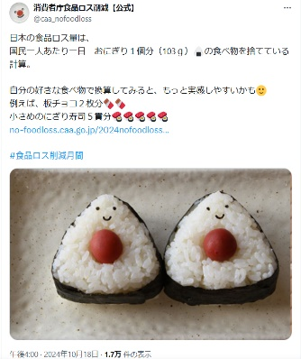

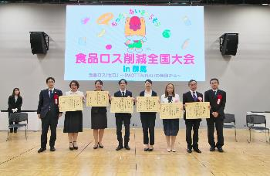
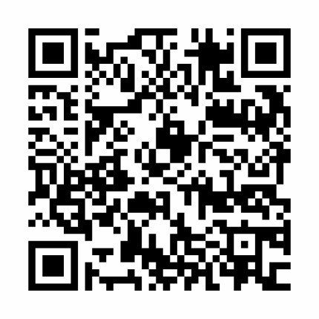
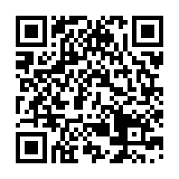
食品ロス概要編 情報編
なぜ、10月・30日なの？
食品ロス削減月間
1
10月は3R推進月間、10月16日が「世界食料デー」であるから
2
食品ロス削減の日は、宴会時に食べきるための取組「30・10(さんまる・いちまる)運動」^{*2}にちなんで、10月30日にイベント等を行う自治体が多いから
食品ロス削減推進法^{*1}により、
10月は「食品ロス削減月間」、
10月30日は「食品ロス削減の日」
と定められています。
3
宴会シーズンが近づく10月に、食品ロスを意識してもらいたいから
啓発活動や「めざせ！食品ロス・ゼロ」川柳コンテストの開催
全国大会開催・
食品ロス削減推進表彰の実施
内閣府特命担当大臣(消費者及び食品安全) 賞作品(2024年度)
第6回食品ロス削減全国大会inさいたま(2022年度)
事業者や地方公共団体等と連携して、SNSを活用した情報発信を実施
表彰式の様子(2024年度)
消費者庁公式アカウントX
(@caa_nofoodloss)
*1 食品ロス削減推進法は、食品ロスの削減に関し、国、地方公共団体等の責務等を明らかにするとともに、 基本方針の策定その他食品ロスの削減に関する施策の基本となる事項を定めること等により、 食品ロスの削減を総合的に推進することを目的にしている。
*2 「注文を適量に、乾杯後の30分は席を立たずに料理を楽しむ、お開き前の10分は自分の席に戻って、再度料理を楽しみましょう。」という呼び掛け。
13
14

Slide 9
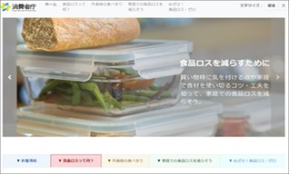

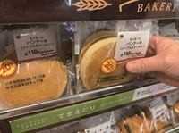













食品ロス概要編 情報編
食品ロス削減に向けた
消費者庁での取組
以下の取組を参考に活動してみましょう！
Webサイト・SNSでの取組
スーパーマーケットやコンビニエンスストア
等の売り場での取組
#食品ロス削減
#食品ロス削減月間
#食品ロス削減の日
ポストしてみましょう
特設サイト「めざせ！食品ロス・ゼロ」
出典：一般社団法人日本フランチャイズチェーン協会
出典：cookpad
消費者庁公式アカウントX
(@caa_nofoodloss)
てまえどりポスター
ポスター等の啓発資材による取組
デスクマット型ポスター
冊子等の啓発資材による取組
パンフレット
ポスター
啓発用絵本
啓発用冊子
ガイドブック
啓発用三角柱
15
16

Slide 10


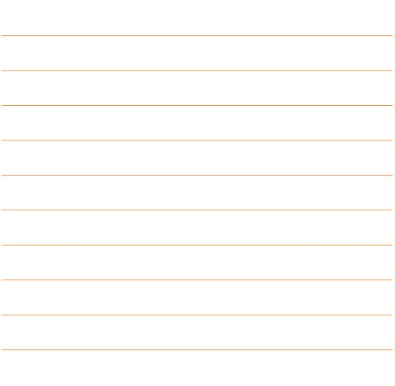
食品ロス概要編 情報編
食品ロス削減宣言
食品ロス削減に向けて、
わたしたちができることを
みんなで話し合ってみましょう。
17
18

